Slide 1


18 paskaita. Loginimas
2 LYGIS
2022
Python pažengusiųjų kursai

Slide 2
13 paskaita. Loginimas
Šiandien išmoksite
01
Susipažinsime su logging biblioteka
02
Įrašyti logus į failus
03
Susipažinsime su klaidų logginimu

Slide 3
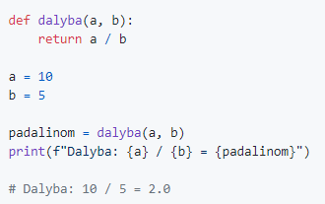
Kaip tikriname kodą PRINT funkcijos pagalba

Slide 4
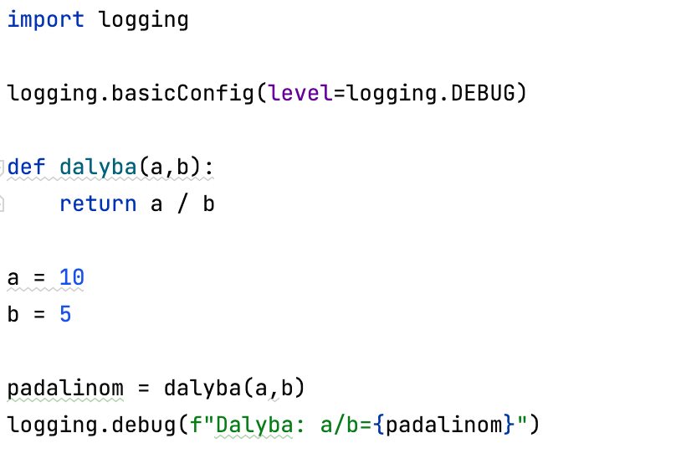
Kaip tikriname kodą loginimo pagalba

Slide 5
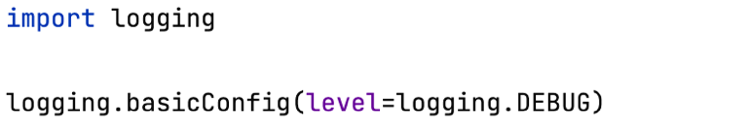
Kokie yra loginimo pranešimų lygiai
DEBUG Detailed information, typically of interest only when diagnosing problems.
INFO Confirmation that things are working as expected.
WARNING An indication that something unexpected happened, or indicative of some problem in the near future (e.g. ‘disk space low’). The software is still working as expected.
ERROR Due to a more serious problem, the software has not been able to perform some function.
CRITICAL A serious error, indicating that the program itself may be unable to continue running.

Slide 6
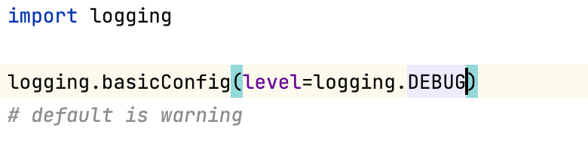
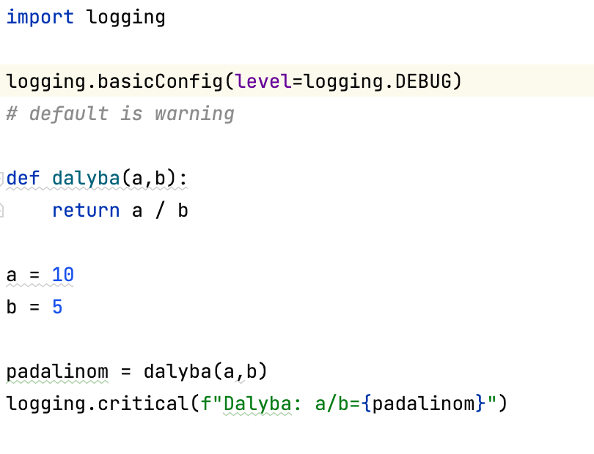
Kaip nustatyti loginimo pranešimų lygį

Slide 7
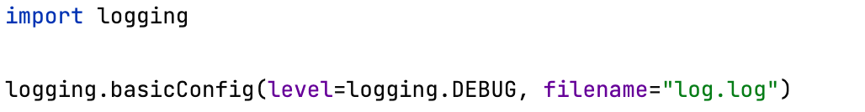
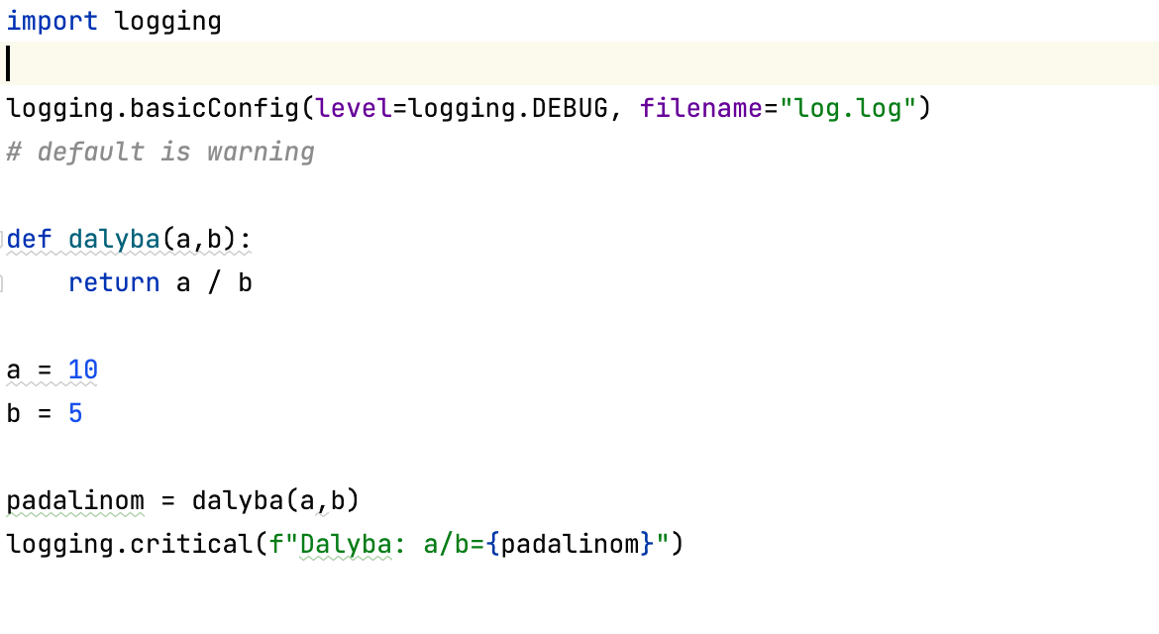
Kaip nustatyti loginimą į failą

Slide 8
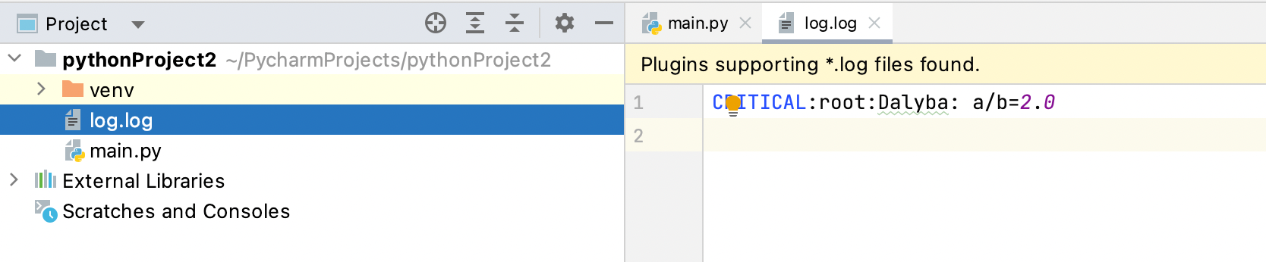
Logas išsaugojamas faile
Pastaba – šį konkretų veiksmą reiktu saugot kaip
Debug/Info. CRITICAL čia naudojamas tik pavyzdiniais
tikslais

Slide 9
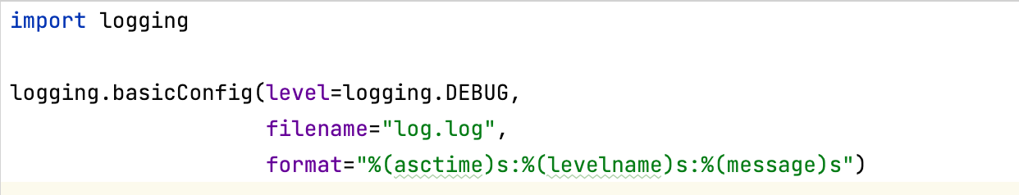
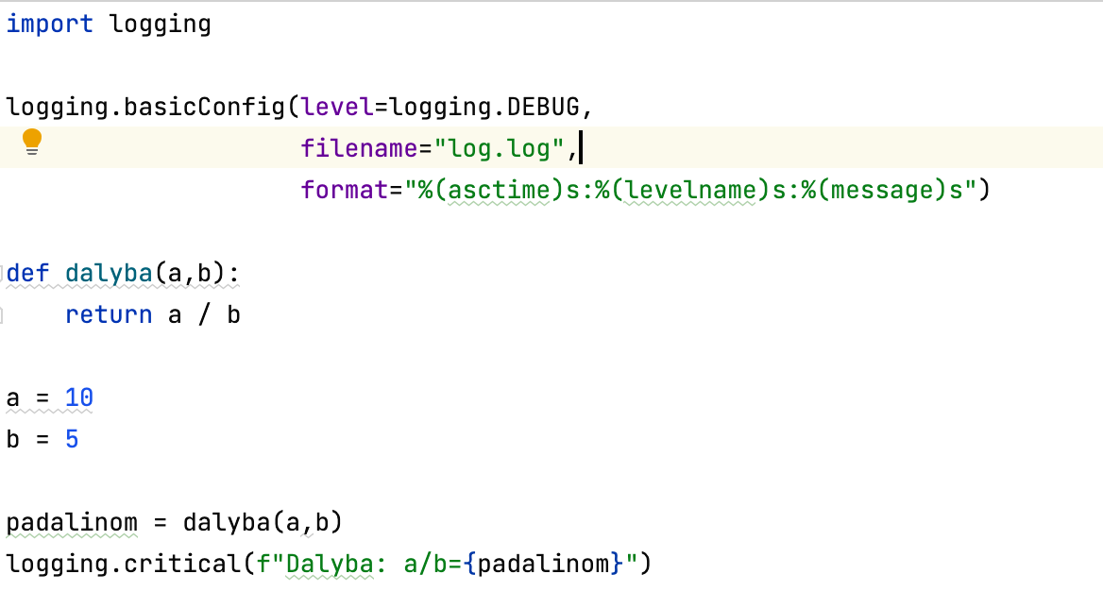
Kaip nustatyti loginimo pranešimų formatą

Slide 10
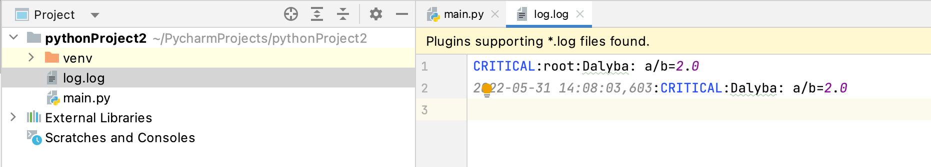
Logas išsaugojamas faile
Pastaba – šį konkretų veiksmą reiktu saugot kaip
Debug/Info. CRITICAL čia naudojamas tik pavyzdiniais
tikslais

Slide 11
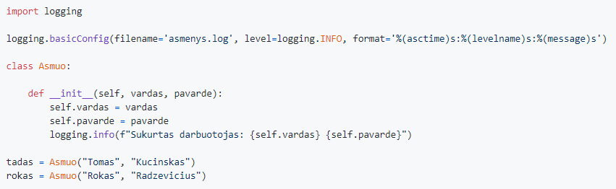
Loginimas su objektais

Slide 12
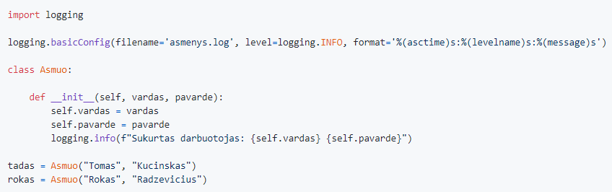
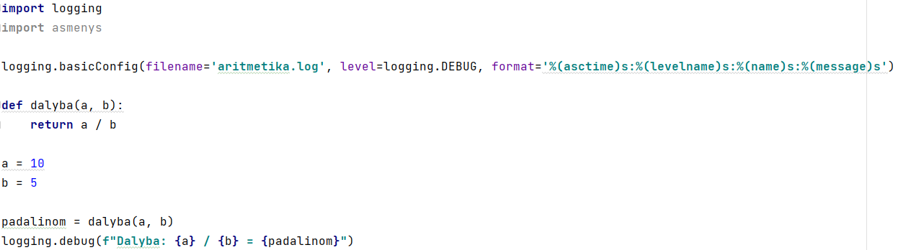
Problema su logging naudojimu keliuose moduliuose
Failas asmenys.py
Problemos demonstracija:
python3 aritmetika.py
Failas aritmetika.py

Slide 13
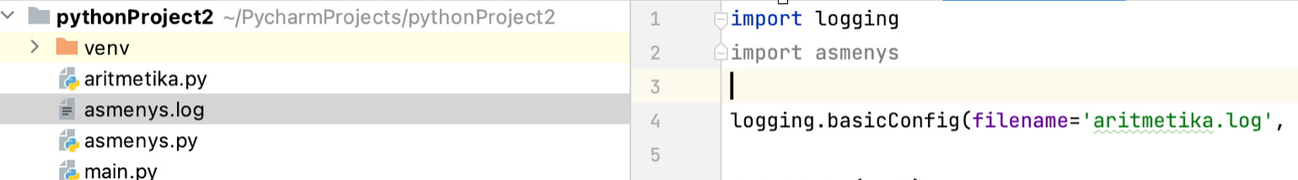
Problema su logging naudojimu keliuose moduliuose
Nesukuriamas aritmetika.log failas

Slide 14
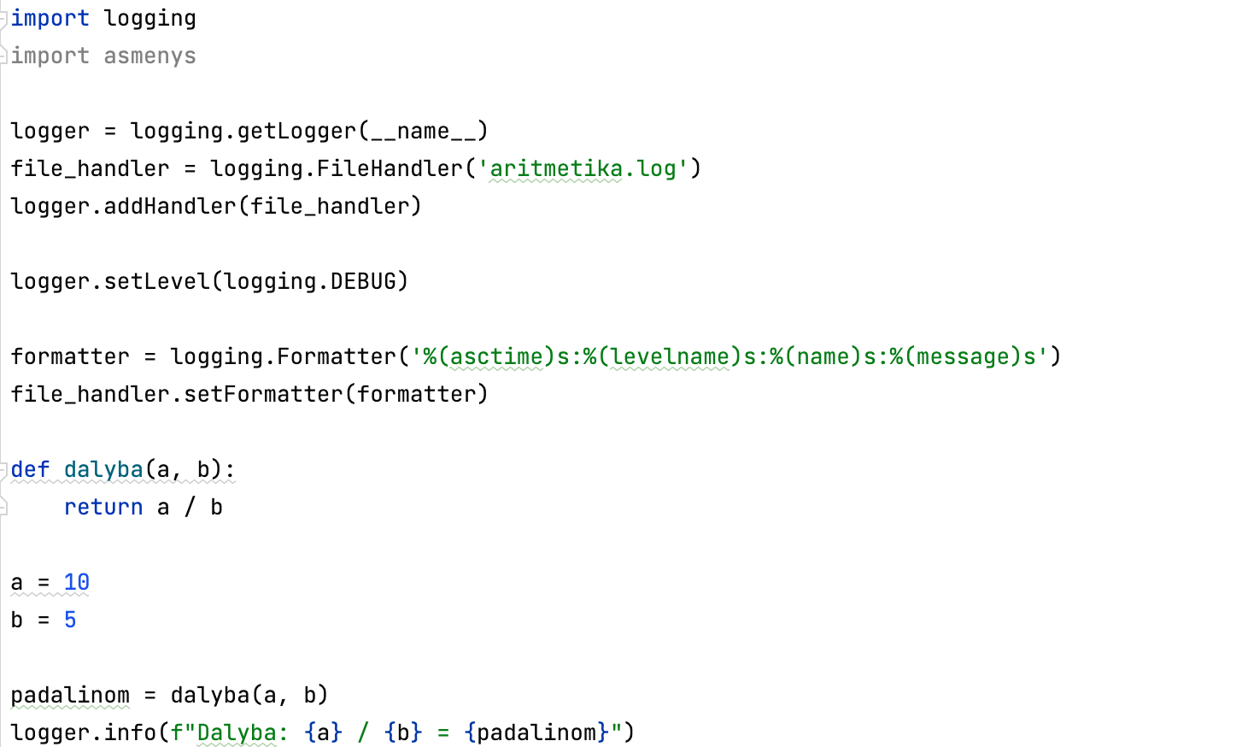
Custom Loggeriai (savo logerio sukūrimas aritmetika.py faile)
Išsprendžiame problemą, dabar gausime abu logus
python3 aritmetika.py

Slide 15
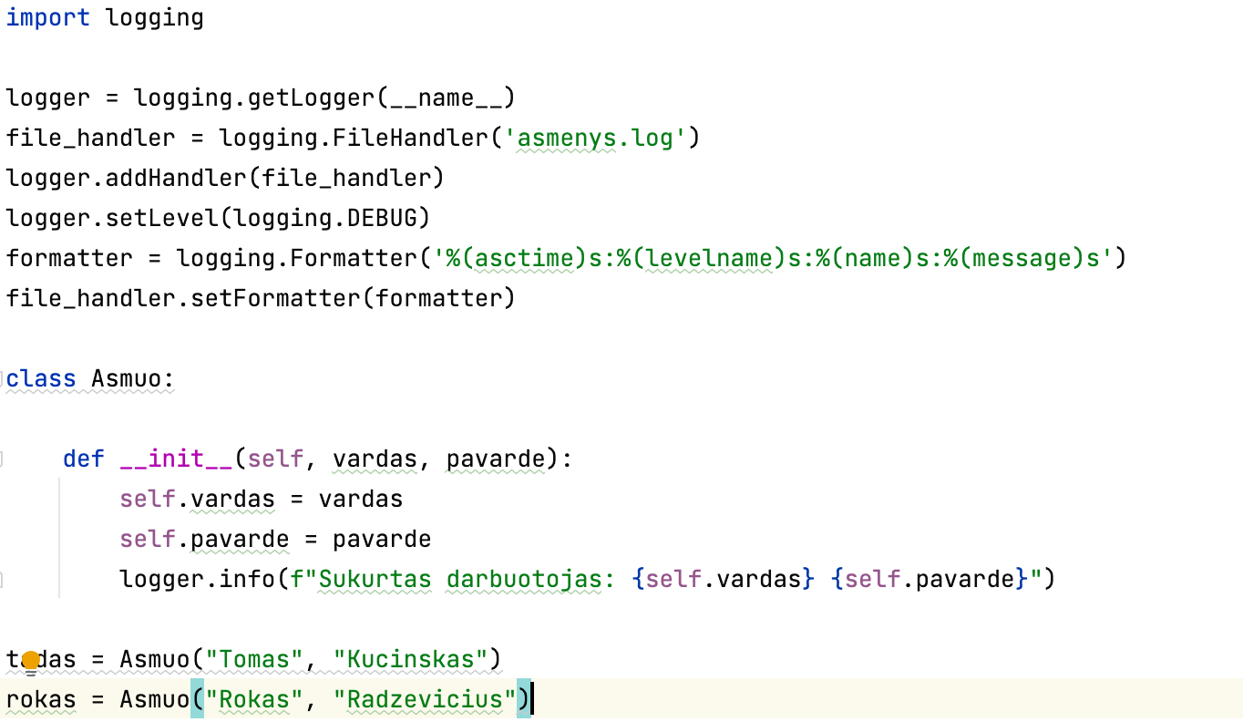
Failas asmenys.py
Custom Loggeriai (custom logerį pritaikome ir kitam failui)
Gausime du atskirus logus skirtingiems moduliams

Slide 16
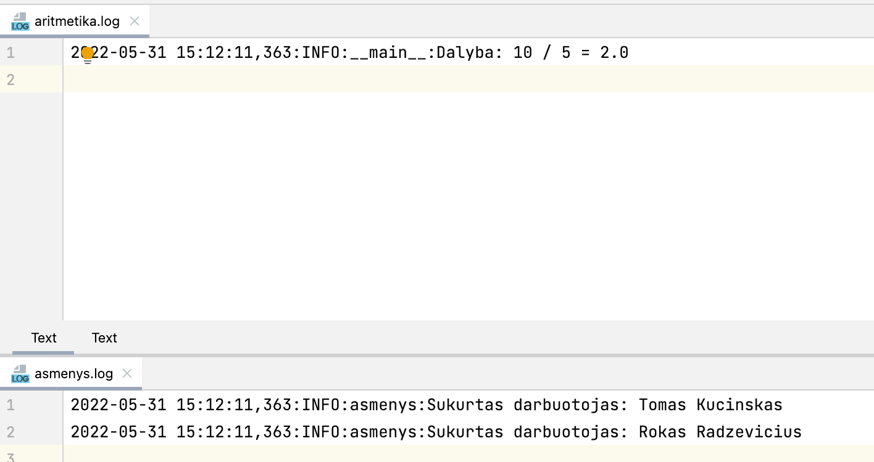
Custom Loggeriai
Gausime du atskirus logus skirtingiems moduliams

Slide 17
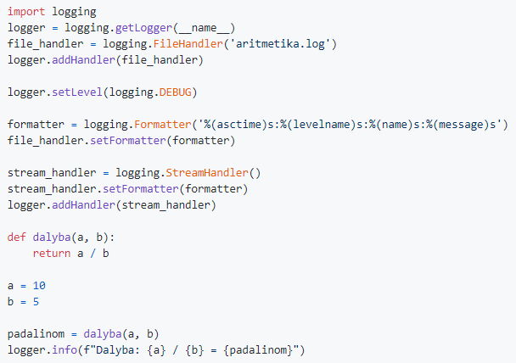
Kaip loginti klaidas ir į failą ir į konsolę

Slide 18
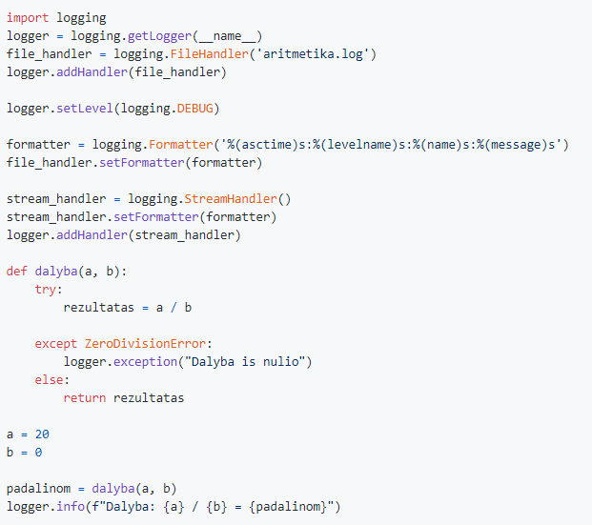
Kaip loginti klaidas ir gaut klaidos „trace“ (su exception)

Slide 19
Užduotis nr. 1
Sukurti funkcijas, kurios:
Gražintų visų paduotų skaičių sumą (su *args argumentu)
Gražintų paduoto skaičiaus šaknį (panaudoti math.sqrt())
Gražintų paduoto sakinio simbolių kiekį (su len())
Gražintų rezultatą, skaičių x padalinus iš y
Nustatyti standartinį logerį (logging) taip, kad jis:
Saugotų pranešimus į norimą failą
Pranešimai turi būti tokiu formatu: data/laikas, logginimo lygis, žinutė
Kiekviena funkcija turi sukurti INFO lygio log pranešimą apie tai, ką atliko, pvz.:

Slide 20
Užduotis nr. 2
Perdaryti 1 užduoties programą, kad:
Į šaknies funkciją padavus string tipo argumetrą, į log failą būtų išsaugoma išimties klaida su norimu tekstu
Į dalybos funkciją antrą argumentą padavus 0, į log failą būtų išsaugoma išimties klaida su norimu tekstu
Patarimas: panaudoti try/except/else, logging.exception()

Slide 21
Užduotis nr. 3
Perdaryti 2 užduoties programą (paeiliui), kad:
Dalybos funkcija būtų perkelta į dalyba.py modulį
dalyba.py faile iškviesti dalybos funkciją
Like veiksmai eina į aritmetika.py modulį
aritmetika.py faile importanti dalybą
Iškviesti artimetika modulį (python3 aritmetika.py)
Atlikus veiksmus surast problemą su logais (ar išsaugomi abu logai?)
Perrašyti logginga:
Kiekvienam modulį sukuriamas atskiras loggeris, kuris fiksuoja visus anksčiau aprašytus pranešimus
Skirtingi loggeriai ne tik išsaugotų pranešimus faile, bet ir atvaizduotų juos konsolėje
Loge nurodyti logerio pavadinimą (su name)
Iškviesti artimetika modulį (python3 aritmetika.py)
Patikrinti ar dingo prieš tai minėta problema

Slide 22
PAPILDOMAI
Savarankiškai su konsultacijomis bandyti atlikti paskutines prieš tai buvusių temų užduotis

Slide 23
LogRecord attributes
https://docs.python.org/3/library/logging.html#logrecord-attributes
Loginimo bibliotekos atributų informacija
Naudinga informacija

